Slide 1
Платформа цифровизации общественного транспорта города Красноярска

Slide 2
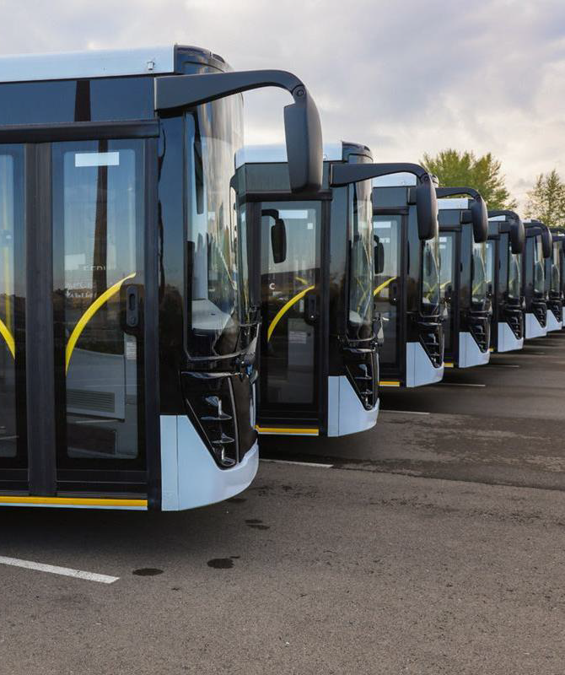
Каждое пассажирское транспортное средство — это источник больших данных о маршруте и о том, что происходит внутри и рядом с ним.
Московский электробус в месяц генерирует до 1 Тб трафика.

Slide 3
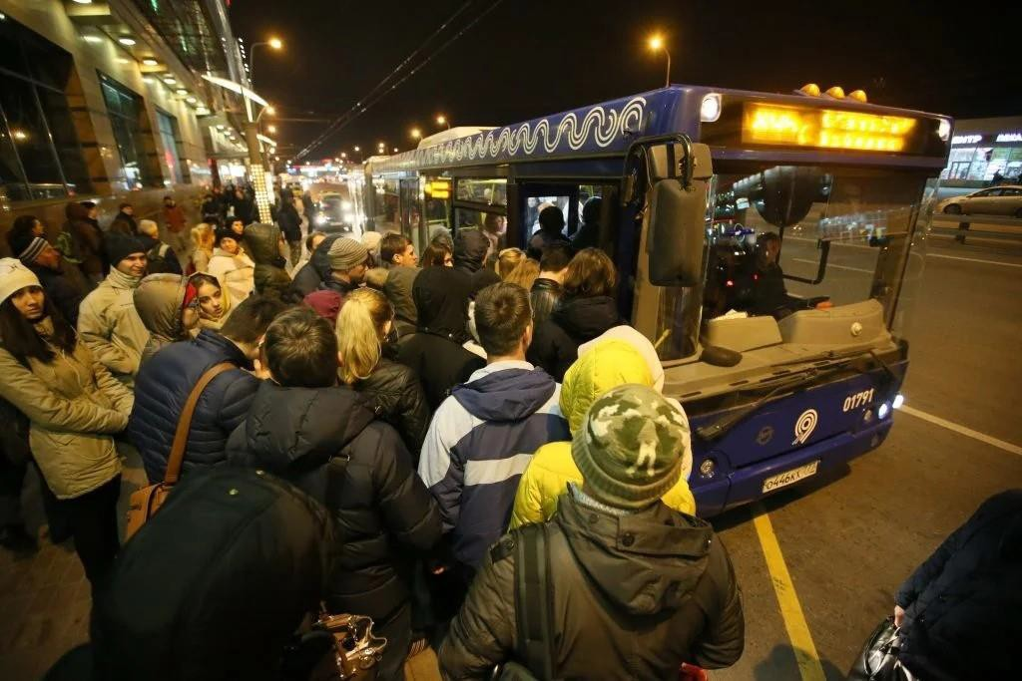
Предпосылки проекта
Переход на бескондукторную систему оплаты приводит к увеличению доли безбилетных пассажиров до 50 %
Брутто-контракты добавляют необходимость корректного расчета пассажирооборота, возлагая ответственность за качество сервиса на заказчика перевозки.
Необходимость осуществления видеонаблюдения на транспорте и передачи видеопотока в режиме реального времени

Slide 4
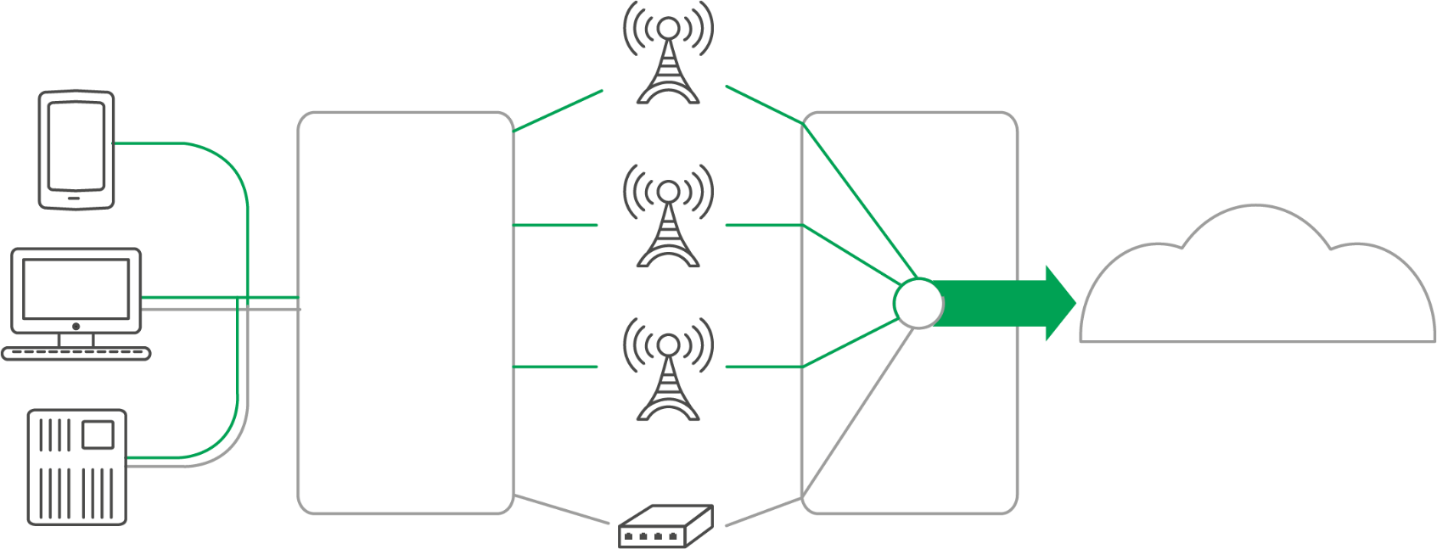
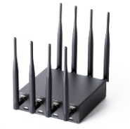
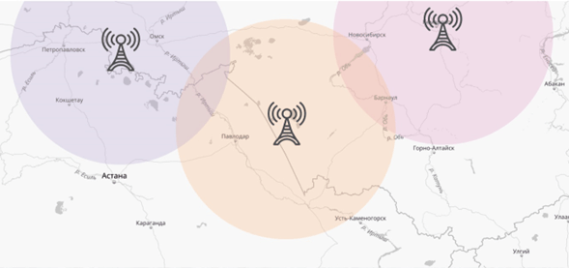
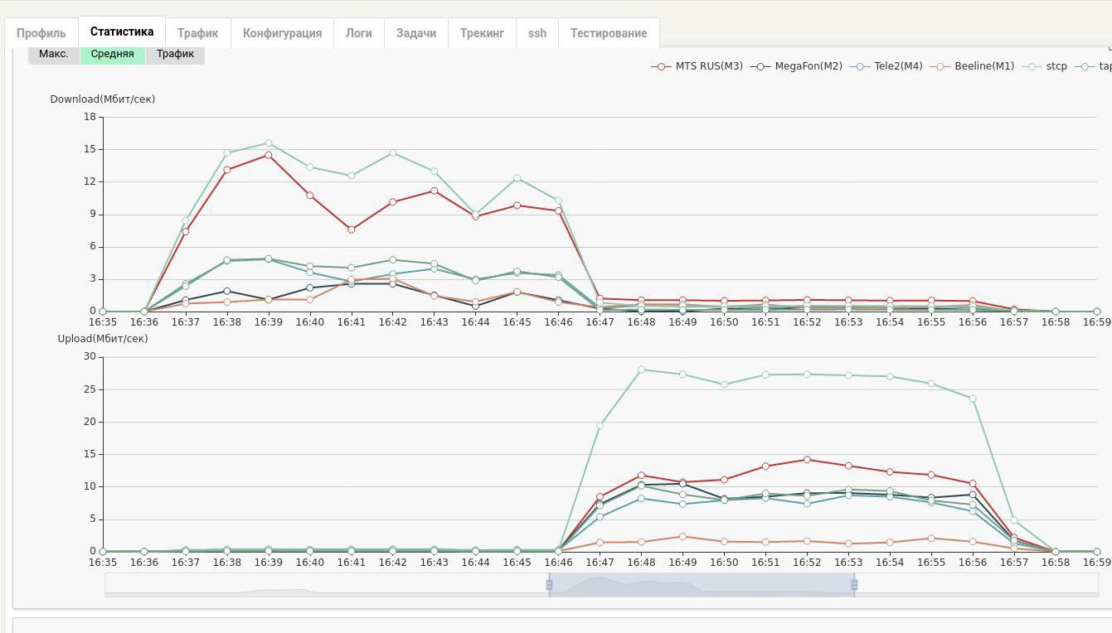
Агрегация каналов связи Систематикс
Устройства
Мультироутер
Сервер агрегации Систематикс
Систематикс ver 4.2
ОСС 1
DHCP
ОСС 2
Интернет
DNS
Шлюз
ОСС 3

Slide 5
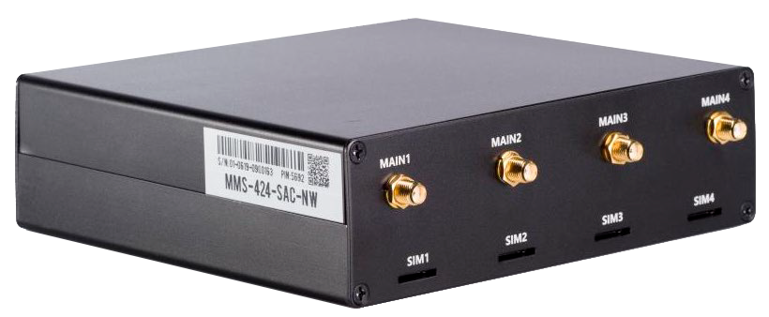
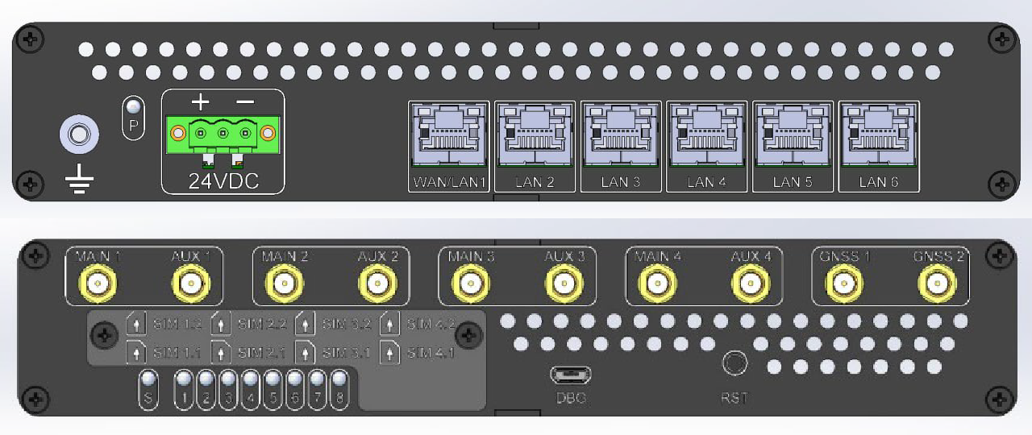
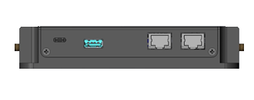
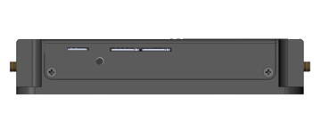
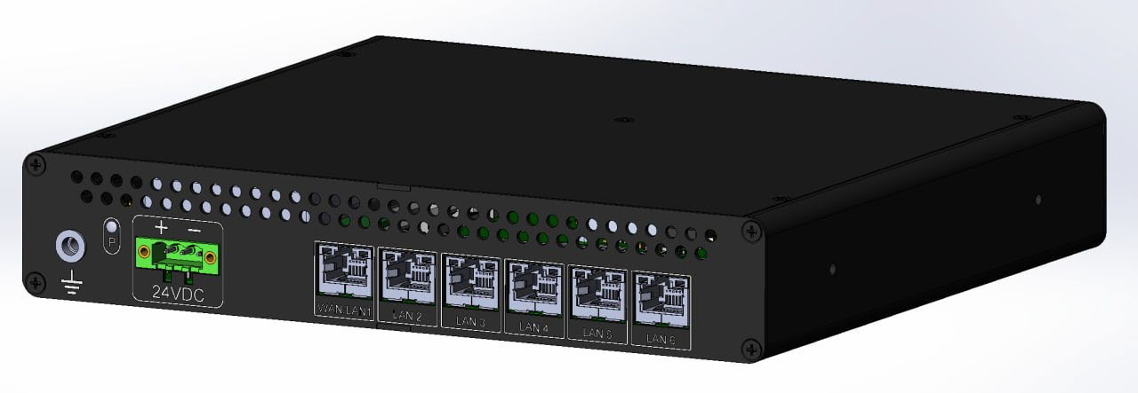
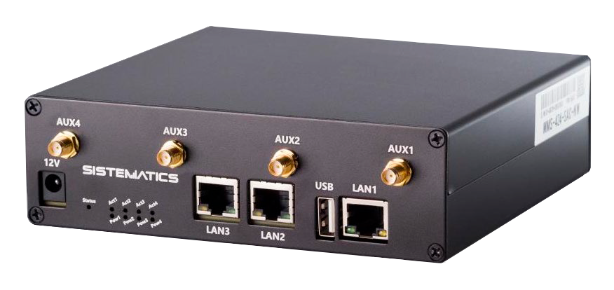
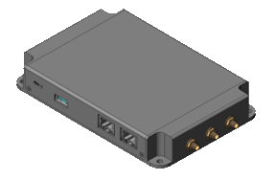
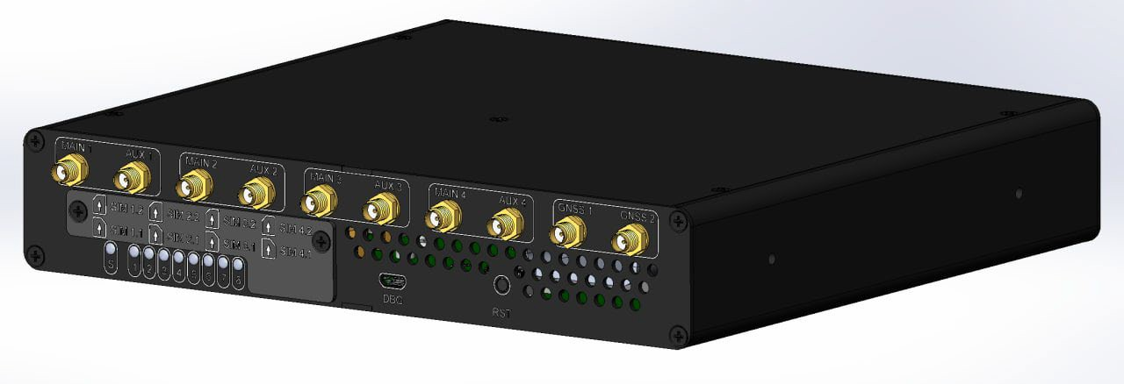
Мультироутеры Систематикс

Slide 6
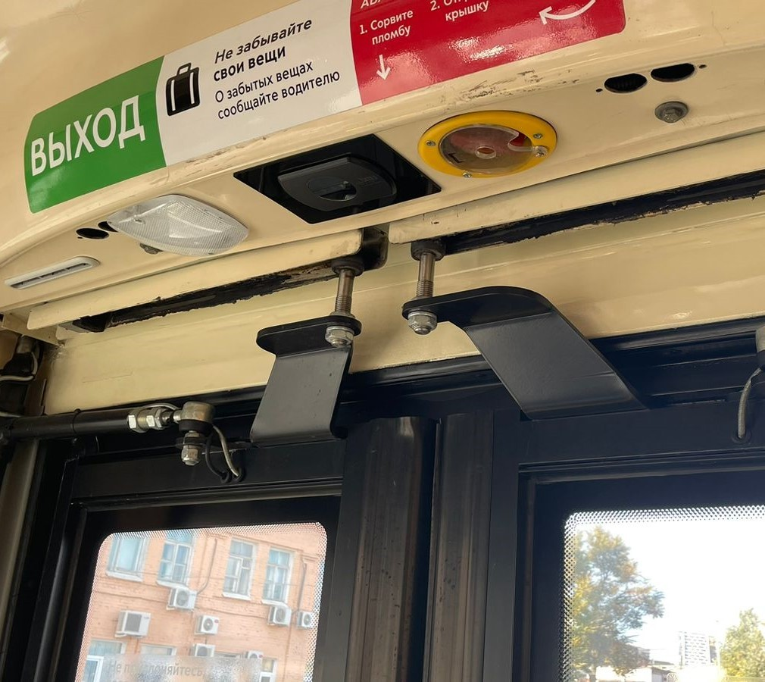
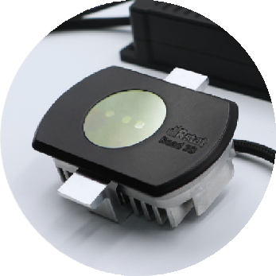
Подсчет пассажиропотока
5
Точный подсчет
Вертикальный сенсор на основе 3D-технологии сканирует видимую зону и на основе полученных данных строит 3D-модель наблюдаемой области, с помощью которой безошибочно определяет точное количество пассажиров.
Не чувствителен к солнечному свету
Для работы не требуется освещение
Не собирает персональные данные
Работает в диапазоне
температур от
- 40 до + 45 °С
Из подсчета исключаются лишние предметы: поручни, сиденья и др. Возможность калибровки системы для работы в зоне, где рельеф местности является неровным.

Slide 7
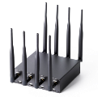
Интеграция различных систем на транспорте
Датчики подсчета
пассажиров
IP-камеры видеонаблюдения:
− Анализ дорожной обстановки
− Контроль ситуации в салоне
Оборудование
Multirouter – система
агрегации связи. Собственная разработка.
Счетчик пассажиропотока на базе технологии камер 3D-моделирования с применением ИИ.
Аналитическая платформа
Multirouter
Данные телеметрии
ЦОД
ЦИТ
региона
Система анализа больших данных ЦУР
АРМ Контролера
Безопасный город
7

Slide 8
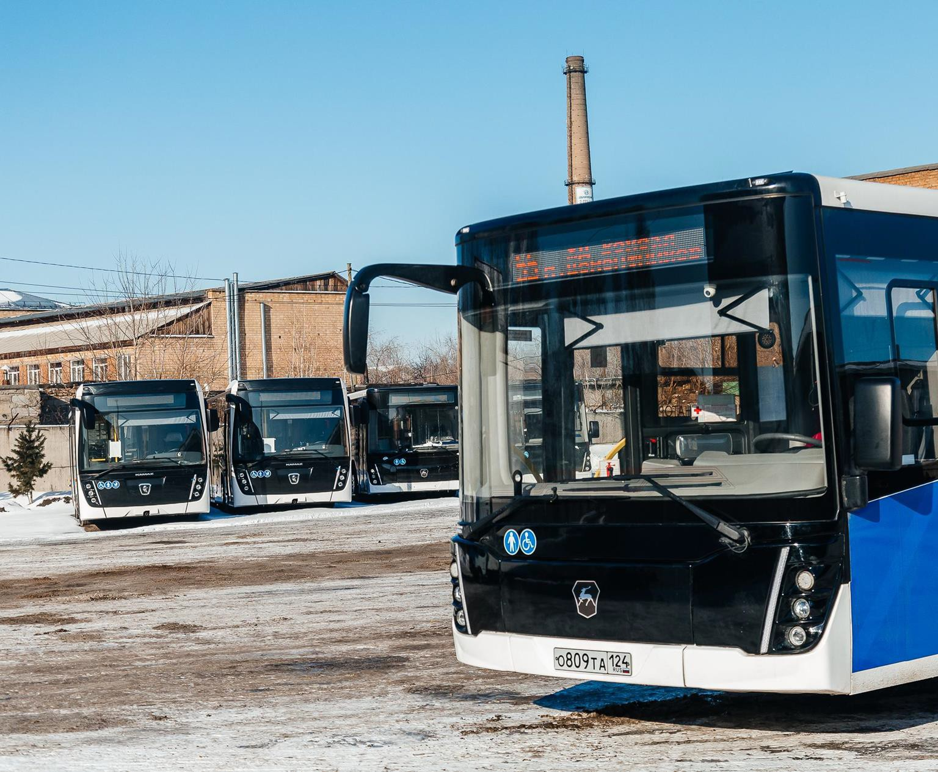
Что мы предлагаем
Информационная система
подсчета пассажиропотока для формирования брутто-
контрактов
Система мониторинга безбилетных пассажиров и оповещения контролеров
Услуги оператора связи для
транспорта
4

Slide 9
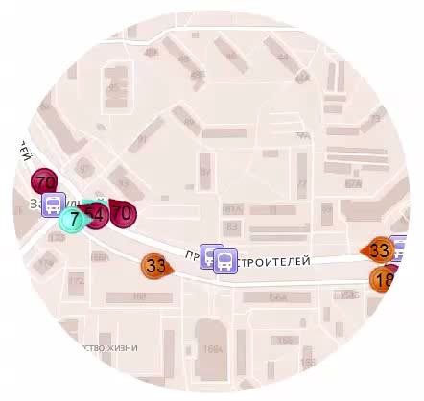
Мониторинг безбилетных пассажиров
Система скоринга, основанная на разнице количества вошедших и оплативших пассажиров позволит снизить количество неоплаченных проездов.
АРМ Контролера – единая информационная система для отображения адресной статистики оплат пассажирами в транспорте в реальном времени.
Информационная система позволит собирать статистику и более эффективно выстраивать график работы контроллеров на маршруте, увеличить культуру оплаты проезда. Сервис планирования контрольных проверок автоматически формирует заказ-наряд и способствует многократному уменьшению количества «холостых» рейдов.
6

Slide 10
Этапы внедрения
1
2
3
Применение данных
Формирование озера данных. Разработка отчетов.
Применение интеграций.
Тестирование сервиса
Тестирование схемы работы на одном маршруте, отладка взаимодействий.
Расширение
оборудования
Увеличение количества подключенных маршрутов. Установка дополнительного оборудования (датчики телеметрии, POS-терминалы, камеры, TFT-панели и т.д.).

Slide 11
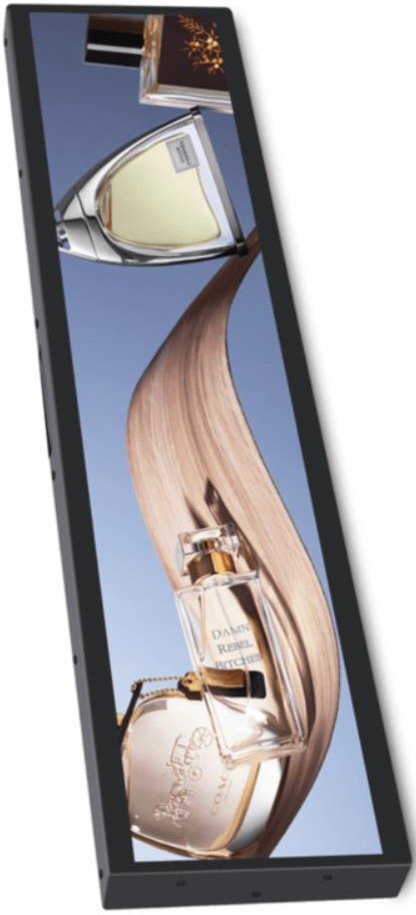
LCD-экраны
Управление рекламой, основанное на больших данных.
Вытянутые LCD дисплеи – универсальное и многофункциональное оборудование, которое нашло применение в транспорте. Это инструмент для трансляции любых роликов – трендов, развлекательного, а так же полезного контента.
Данные о наполненности маршрута и пола пассажира помогут выстроить эффективную рекламную компанию.

